Slide 1


Protezione della rete per i sistemi di controllo dell'energia
CSP004_C_E: Abdelkader Shaaban e Stefan Schauer
CSP004_C_E
PRESENTAZIONE DI:
DR. STEFAN SCHAUER
DR. ABDELKADER SHAABAN
AIT AUSTRIAN INSTITUTE OF TECHNOLOGY

Slide 2

Protezione della rete per i sistemi di controllo dell'energia
CSP004_C_E: Abdelkader Shaaban e Stefan Schauer
Queste diapositive delineano gli strumenti offensivi essenziali che verranno utilizzati in questo corso.
Questi strumenti sono destinati all'uso all'interno di questo corso per dimostrare come diversi strumenti possono essere impiegati per varie attività di attacco informatico e affrontare i punti deboli della sicurezza esistenti per evitare o mitigare i rischi informatici correlati. Pertanto, tutte queste attività pratiche sono destinate esclusivamente a scopi educativi e non ad altre attività dannose o non autorizzate.

Slide 3
Simulatore GNS3
CSP004_C_E: Abdelkader Shaaban e Stefan Schauer

Slide 4
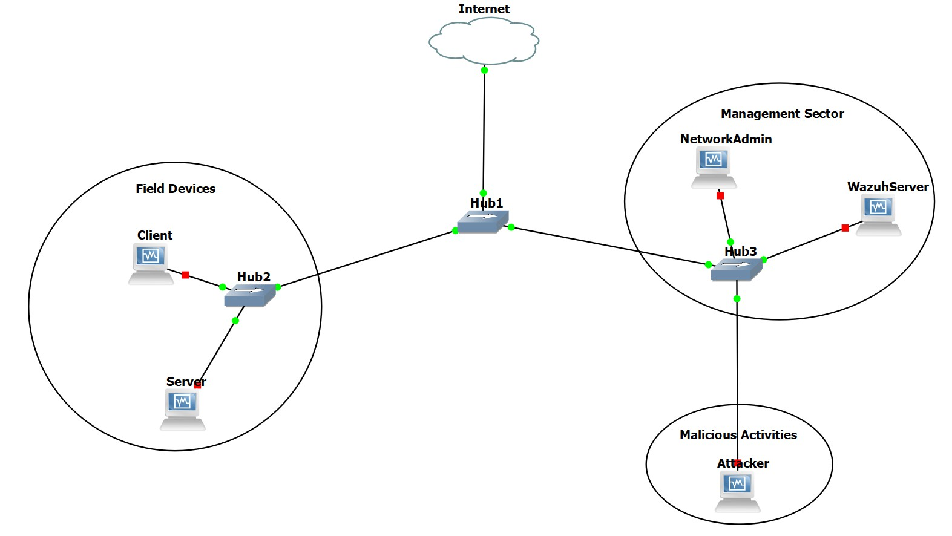
Simulatore GNS3
CSP004_C_E: Abdelkader Shaaban e Stefan Schauer
Dispositivi di campo
Raspberry Pi con versione Linux leggera (Client e Server) per la trasmissione di dati su protocolli di comunicazione ModBus utilizzando pyModbusTCP.
Settore Gestionale
Dispositivo di amministrazione della rete per il monitoraggio del traffico di rete tramite Kali Linux.
Wazuh Server: dettagli da affrontare in seguito.
Attività dannose
  Kali Linux verrà utilizzato per simulare varie attività dannose che prendono di mira i dispositivi all'interno di questa rete chiusa.
4
Getting Started with GNS3 | GNS3 Documentation

Slide 5
CSP004_C_E: Abdelkader Shaaban e Stefan Schauer
Offensive Tools
Wireshark

Slide 6

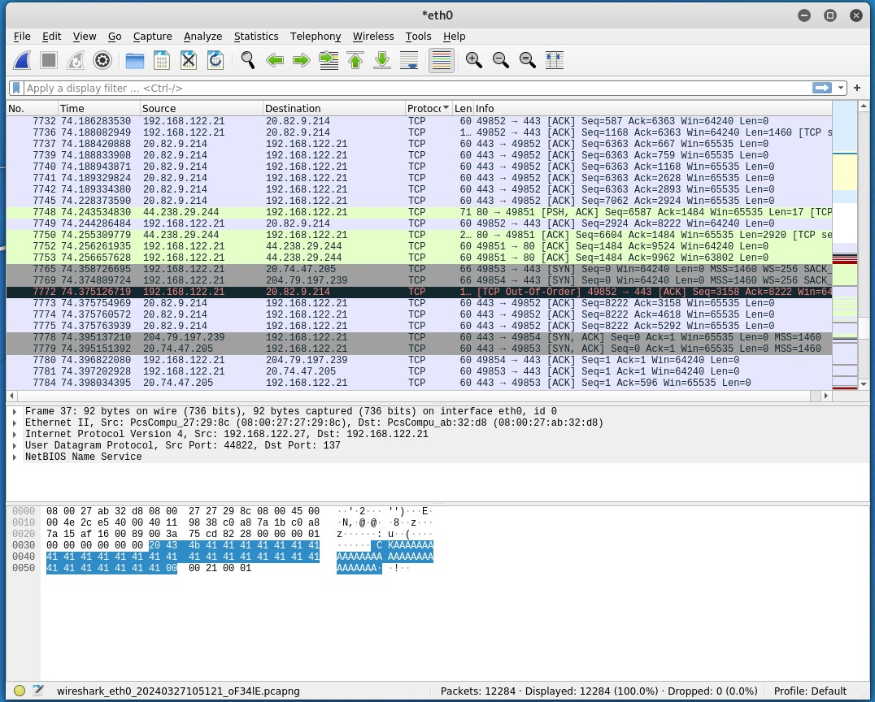
Sniffing di Wireshark e analisi dei pacchetti
CSP004_C_E: Abdelkader Shaaban e Stefan Schauer
Wireshark è un analizzatore di protocolli di rete progettato per aiutare gli amministratori di rete a tenere traccia di ciò che sta accadendo nella loro rete.
Quando si diventa un MITM, lo strumento Wireshark può essere utilizzato per sniffare e analizzare il traffico inviato e ricevuto dai target.
Verde – TCP packets
Blu scuro - è un DNS packet
Nero – TCP packets che hanno un problema

Slide 7

Wireshark – Esempio client/server
CSP004_C_E: Abdelkader Shaaban e Stefan Schauer
Nell'esempio Server/Client, abbiamo due macchine Linux: il client che invia i dati al server tramite il protocollo ModbusTCP.
Quando l'aggressore è un Man-in-the-Middle, lo strumento Wireshark può essere utilizzato per acquisire tutti i dati trasmessi e potrebbero essere applicate altre azioni, come ad esempio:
  Filtraggio dei dati raccolti (Modbus)
  Analisi del traffico

Slide 8
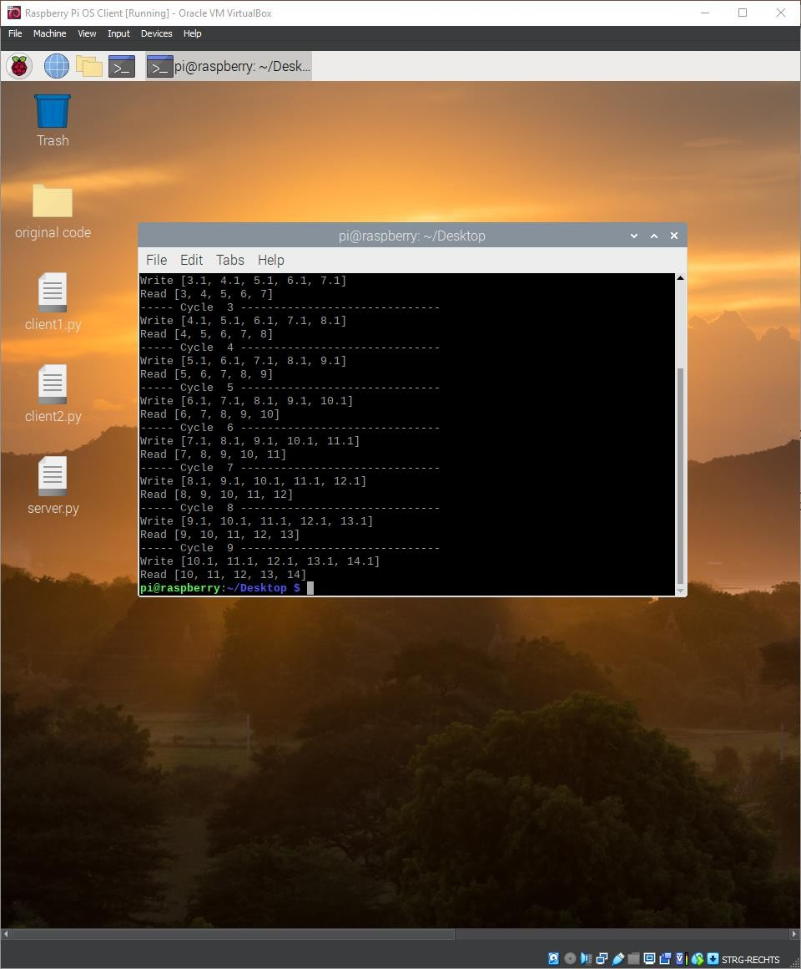
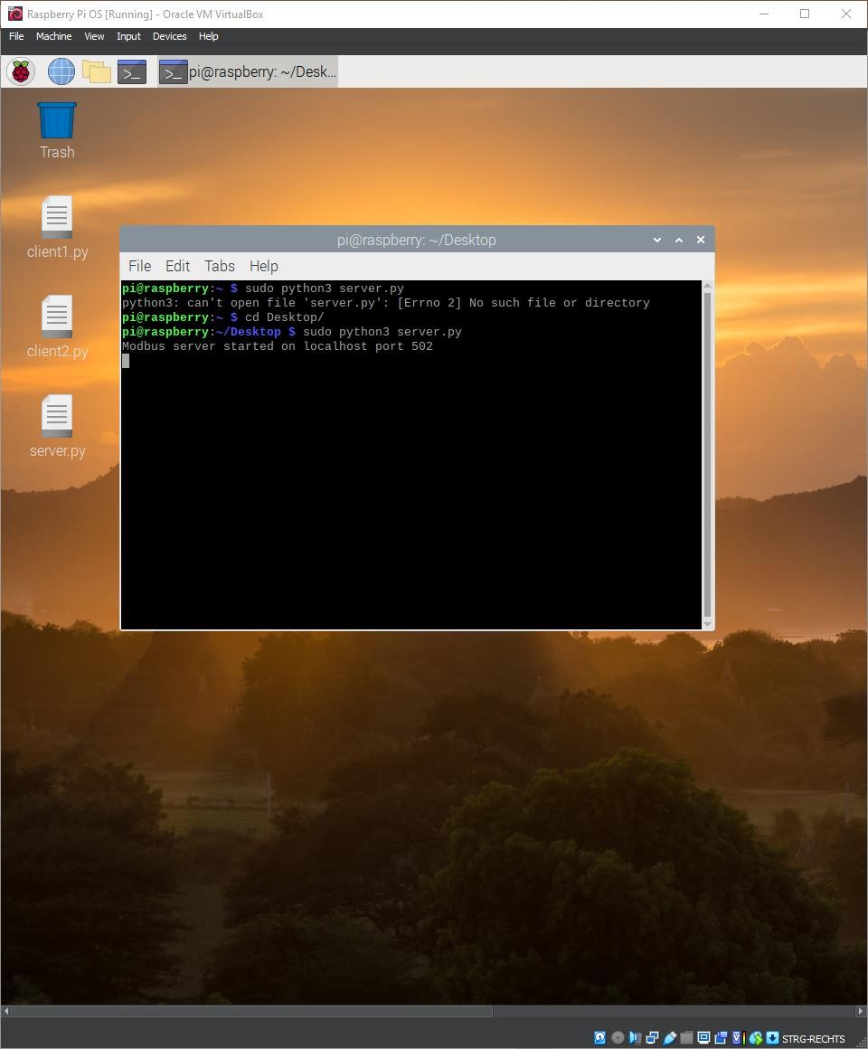
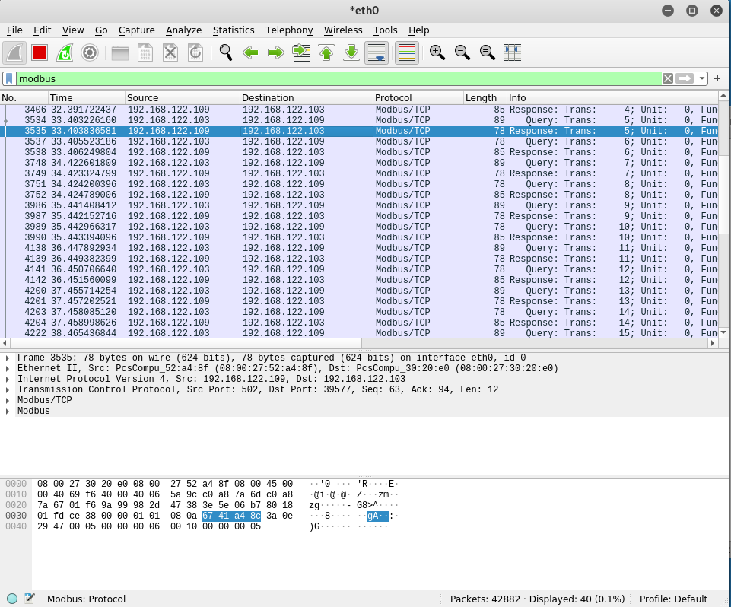
Wireshark – Esempio client/server
CSP004_C_E: Abdelkader Shaaban e Stefan Schauer
Kali
Server
Client
8

Slide 9

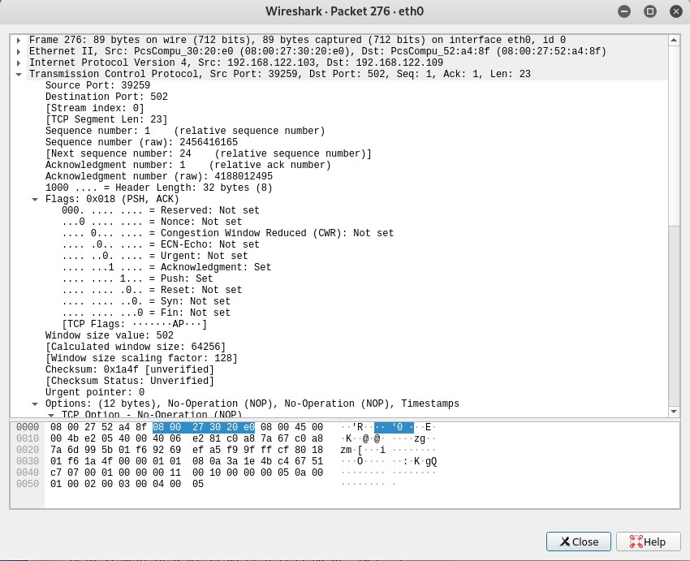
Wireshark – Esempio client/server
CSP004_C_E: Abdelkader Shaaban e Stefan Schauer
IP di origine e di destinazione
Porte di origine e di destinazione

Slide 10

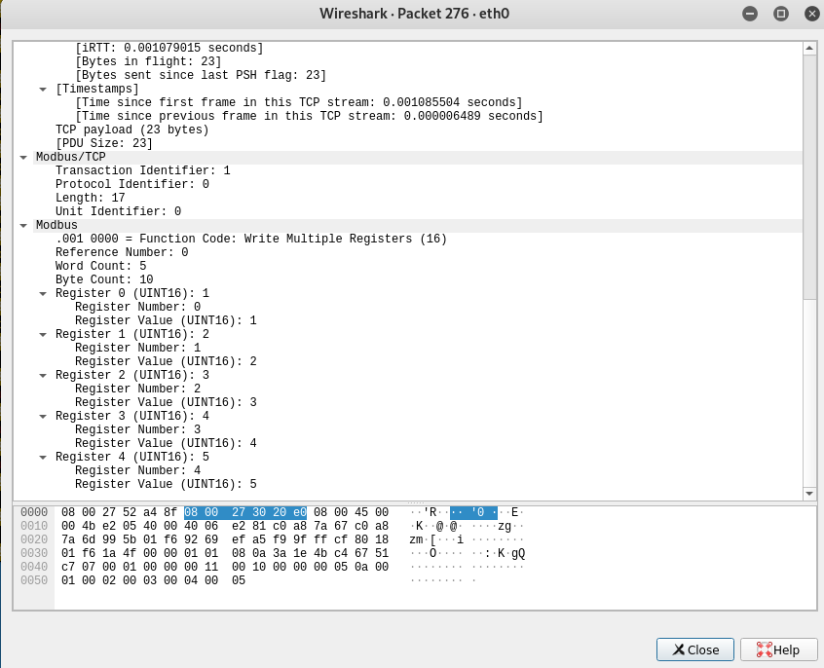
Wireshark – Esempio client/server
CSP004_C_E: Abdelkader Shaaban e Stefan Schauer
Registri e valori

Slide 11
CSP004_C_E: Abdelkader Shaaban e Stefan Schauer
Strumenti offensivi
Scapy

Slide 12
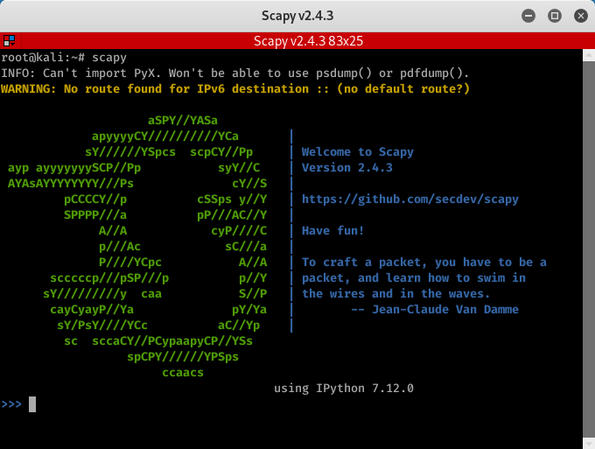
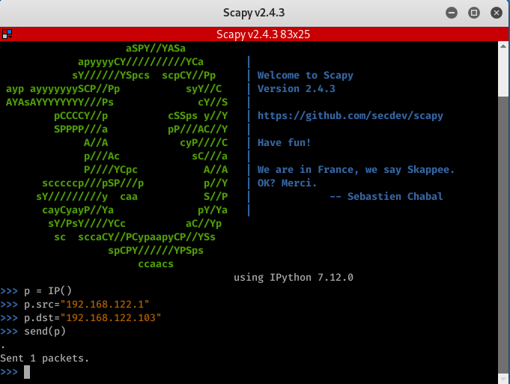
CSP004_C_E: Abdelkader Shaaban e Stefan Schauer
Utilizzare Wireshark per intercettare il messaggio ICMP
Assegna il pacchetto a una variabile, diciamo P.
  >> P = IP()
Definire l'origine IP (renderlo un IP falso, ad esempio un indirizzo IP gateway):
  >> P.src = “192.168.122.1”
Definire l'IP di destinazione (macchina vittima):
  >> P.dst = “192.168.122.103”
Inviare il pacchetto
  send(P)
SCAPY: Create/Send a Packet
Creare pacchetti su Scapy
Avvia Scapy e si aprirà una riga di comando Python all'interno di Scapy

Slide 13


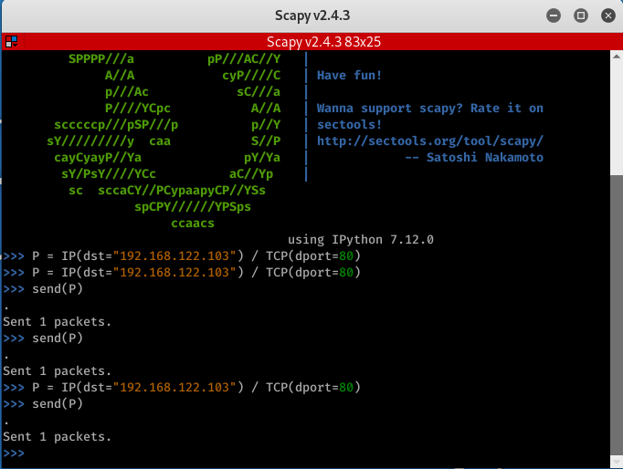
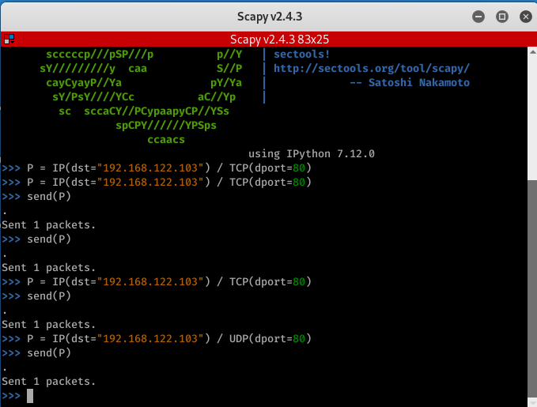
SCAPY: Creare/Inviare un pacchetto
CSP004_C_E: Abdelkader Shaaban e Stefan Schauer
Creazione di più pacchetti
Crea pacchetti multilivello (ad esempio, combinando IP con livelli TCP o UDP) per simulare diversi protocolli di rete.
Pacchetto TCP
  >> P = IP(dst="192.168.122.103") / TCP(dport=80)
Inviare il pacchetto
  send(P)
Pacchetto UDP
  >> P = IP(dst="192.168.122.103") / UDP(dport=80)
Inviare il pacchetto
  send(P)

Slide 14

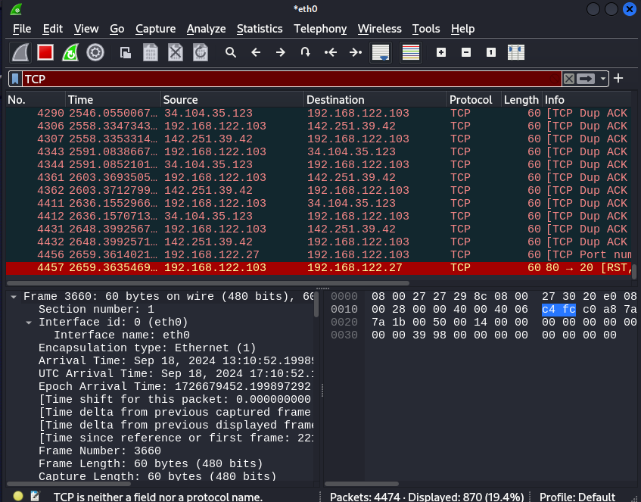
SCAPY: Creazione/invio di un pacchetto
CSP004_C_E: Abdelkader Shaaban e Stefan Schauer
Creazione di più pacchetti
Crea pacchetti multilivello (ad esempio, combinando IP con livelli TCP o UDP) per simulare diversi protocolli di rete.
Pacchetto TCP
  >> P = IP(dst="192.168.122.103") / TCP(dport=80)
Inviare il pacchetto
  send(P)
Pacchetto UDP
  >> P = IP(dst="192.168.122.103") / UDP(dport=80)
Inviare il pacchetto
  send(P)

Slide 15
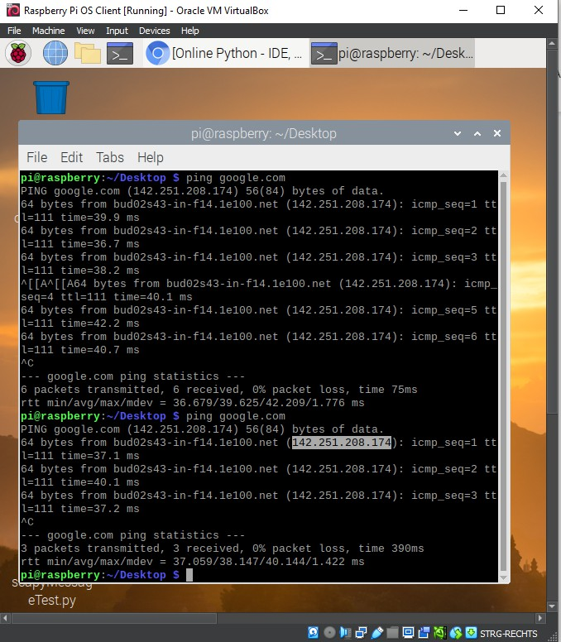

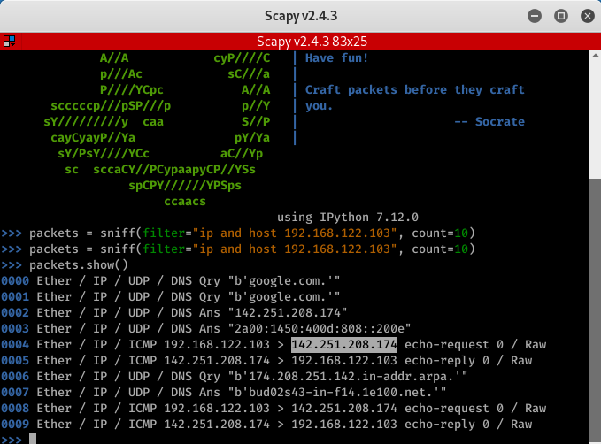
SCAPY: Creazione/invio di un pacchetto
CSP004_C_E: Abdelkader Shaaban and Stefan Schauer
Sniffing dei pacchetti
Scapy può essere utilizzato per eseguire funzionalità di sniffing e monitorare il traffico di rete.
TCP Packet
  packets = sniff(filter="ip and host 192.168.122.103", count=10)
Mostra tutti i pacchetti raccolti
  packets.show()
La macchina della vittima che fa qualsiasi cosa; Ad esempio, eseguire il ping su google

Slide 16
Grazie
CSP004_C_E: Abdelkader Shaaban e Stefan Schauer
Si prega di inviare tutte le domande a:
Abdelkader Shaaban, abdelkader.Shaaban@ait.ac.at Stefan Schauer Stefan.Schauer@ait.ac.at

